Slide 1



Подготовка учащихся 5 – 11 классов к оценочным процедурам по математике
Издательство «Интеллект-Центр»
Миндюк Михаил Борисович,
генеральный директор
«Издательства «Интеллект-Центр»,
кандидат педагогических наук

Slide 2











Slide 3

Серия «Готовимся к итоговой аттестации»
30 типовых вариантов составленных с учетом требований к ОГЭ-2023;
Содержит новый раздел «Практические задачи» (20 задач);
Содержит теоретические и справочные материалы;
Ответы и решения ко всем заданиям.

Slide 4
Структура пособия для подготовки к ОГЭ
1. Введение.
2. Практические задачи.
3. Алгебра.(11 пунктов)
4. Геометрия.(6 пунктов)
5. Задания повышенного уровня.(2 пункта)
6. Справочные материалы по математике.
7. Тренировочные варианты ОГЭ. (30 вариантов+ инструкция по выполнению работы)
8. Решение задач части 2. (6 вариантов)
9. Ответы.
10. Для заметок.

Slide 5
Практические задачи
реальные жизненные ситуации;
одна ситуация объединяет в себе несколько задач;
адресованы тем, кто не пойдёт в старшую школу;
содержат акценты на сложности, встречающиеся в 10-11 классах;
распознавание объектов;
простейшие задачи вычислительного характера;
вычисление площади фигуры (или сравнение площадей фигур);
вычисление длины отрезка;
задача на оптимальный выбор.

Slide 6
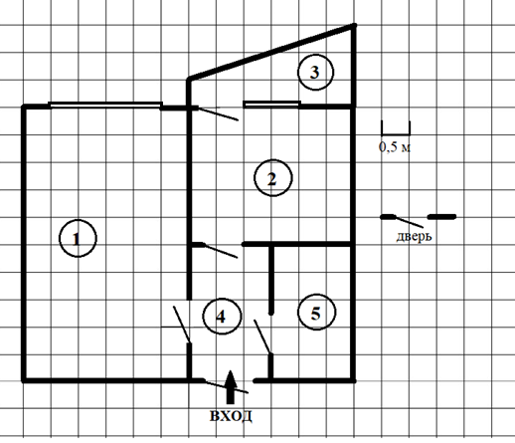
Задача 1
На рисунке изображен план однокомнатной квартиры в 16-этажном жилом доме (сторона каждой клетки на плане равна 0,5 м). Окна квартиры выходят на север. При входе в квартиру располагается прихожая. Справа от прихожей находится санузел, а слева – вход в комнату. Санузел имеет общую стену с кухней, отмеченную на плане цифрой 2. Комната имеет наибольшую площадь из всех помещений. Из кухни есть выход на балкон. Пол санузла выложен плиткой размером 25смх25см.
Объекты | санузел | прихожая | балкон | комната
Цифры | 5 | 4 | 3 | 1
1. Для объектов, указанных в таблице, определите, какими цифрами они обозначены на плане. Заполните таблицу, в бланк перенесите последовательность четырёх цифр.

Slide 7
2. Плитка для пола продается в упаковках по 8 штук. Сколько упаковок плитки понадобилось, чтобы выложить пол санузла?
Объекты | санузел | прихожая | балкон | комната
Цифры | 5 | 4 | 3 | 1
Ответ: 8

Slide 8
3. Найдите площадь, которую занимает балкон. Ответ дайте в квадратных метрах.
Объекты | санузел | прихожая | балкон | комната
Цифры | 5 | 4 | 3 | 1
Ответ: 3

Slide 9
4. Во сколько раз площадь прихожей меньше, чем площадь комнаты?
Объекты | санузел | прихожая | балкон | комната
Цифры | 5 | 4 | 3 | 1
Ответ: 4

Slide 10

Серия «Готовимся к итоговой аттестации»
Ященко И.В., Семенов А.В. и др.
Математика. ЕГЭ. Базовый уровень.
Предназначено для подготовки к ЕГЭ по математике базового уровня.
Включает типовые задания по всем содержательным линиям экзаменационной работы.
Содержит 30 типовых вариантов в формате ЕГЭ 2023.
Содержит ответы на все задания.
Содержит справочные материалы по математике (базовый уровень).

Slide 11


Slide 12
Всего 30 тренировочных вариантов.

Slide 13

Серия «Готовимся к итоговой аттестации»
Ященко И.В., Семенов А.В. и др.
Математика. ЕГЭ. Профильный уровень.
Предназначено для подготовки к ЕГЭ по математике профильного уровня.
Включает типовые задания по всем содержательным линиям экзаменационной работы.
Содержит 30 типовых тренировочных вариантов в формате ЕГЭ 2023.
Содержит ответы на все задания.
Содержит решения заданий с развёрнутым ответом.

Slide 14


Slide 15
Всего 30 тренировочных вариантов.

Slide 17
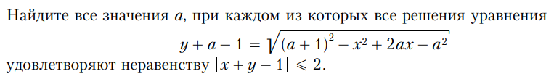
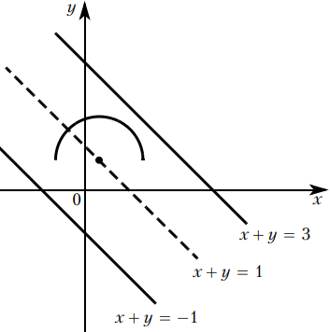


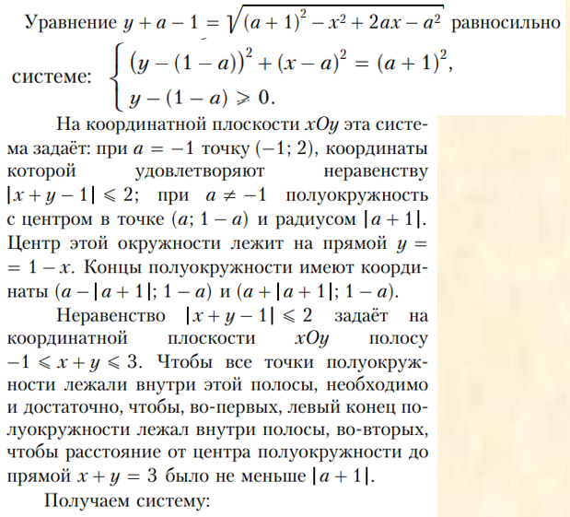
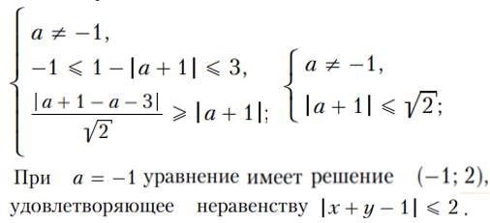

Соответствие формул и геометрических образов
101
Решение.

Slide 18

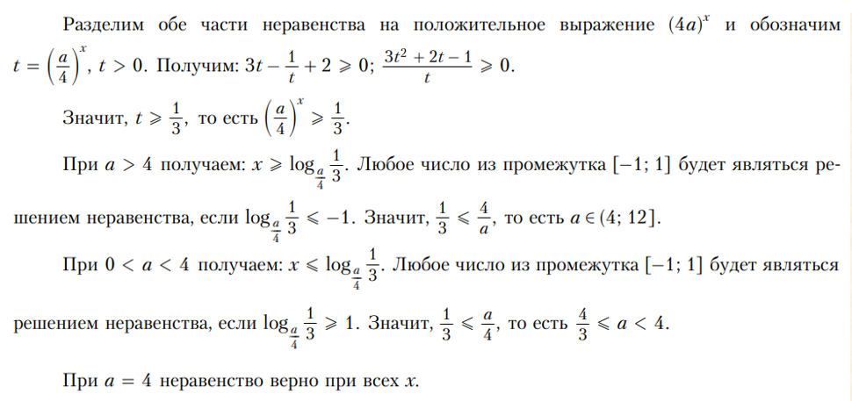

Функциональный метод (монотонность функции)
65
Решение.
Монотонность функции!

Slide 19
Материалы для подготовки учащихся к ЕГЭ
НОВАЯ КНИГА
А.В. Семенов, И.В. Ященко, И.Р. Высоцкий,
А.С. Трепалин
Математика. Решение заданий повышенного и высокого уровня сложности. Как получить максимальный балл на ЕГЭ
Дана характеристика основных типов заданий повышенного и высокого уровня сложности, используемых на ЕГЭ по математике.
Особое внимание уделяется разбору заданий, вызвавших наибольшие затруднения.
Для тренировки и самоподготовки к ЕГЭ предлагаются задания с развёрнутым ответом различного уровня сложности по всем содержательным блокам.
Пособие прошло научно-методическую оценку ФГБНУ «ФИПИ»

Slide 25

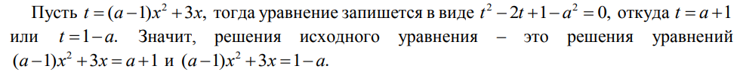
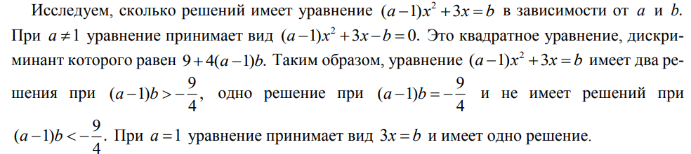
Задачи, сводящиеся к исследованию
квадратного трехчлена
22
Решение.
Шаг 1. Замена и решение квадратного уравнения
Шаг 2. Исследование
Шаг 3. Анализ количества решений

Slide 26
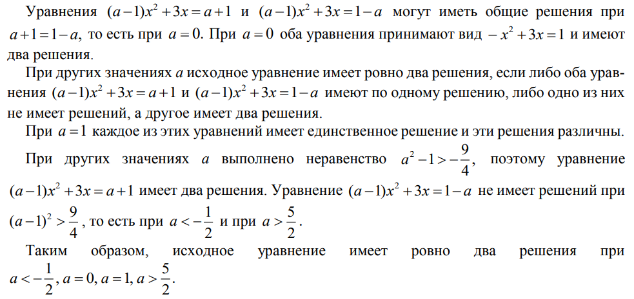

Продолжение решения

Slide 27
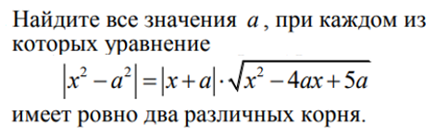
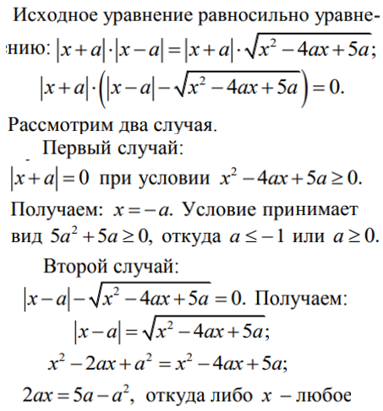
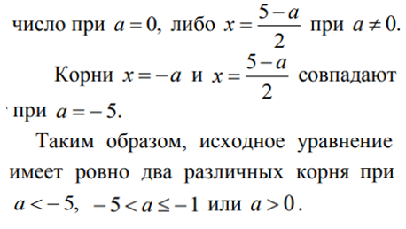

Уравнения, содержащие модули
30
Решение.

Slide 28
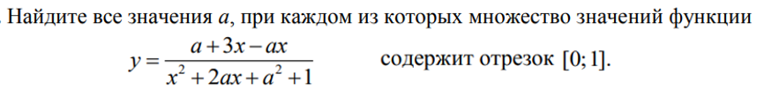
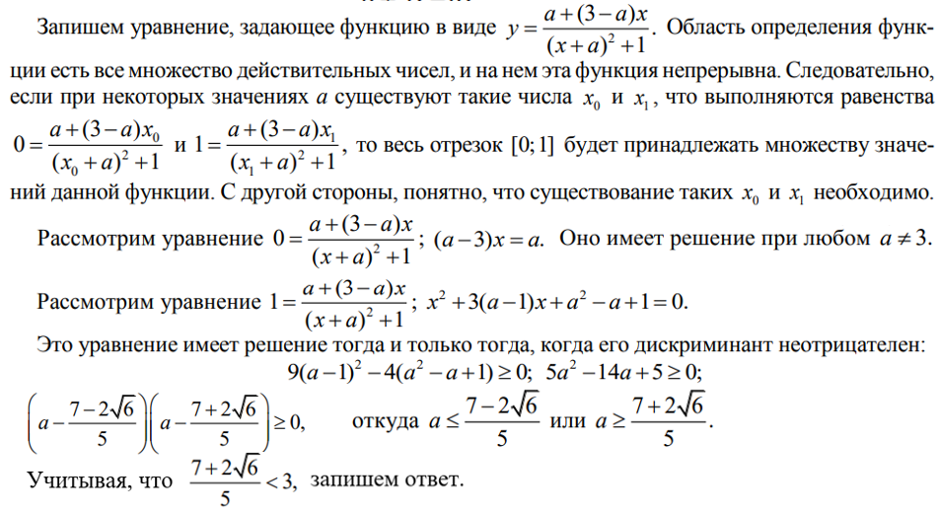

Функциональный метод (множество значений функции)
58
Решение.

Slide 29
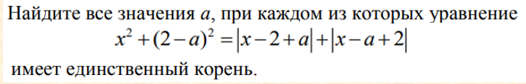
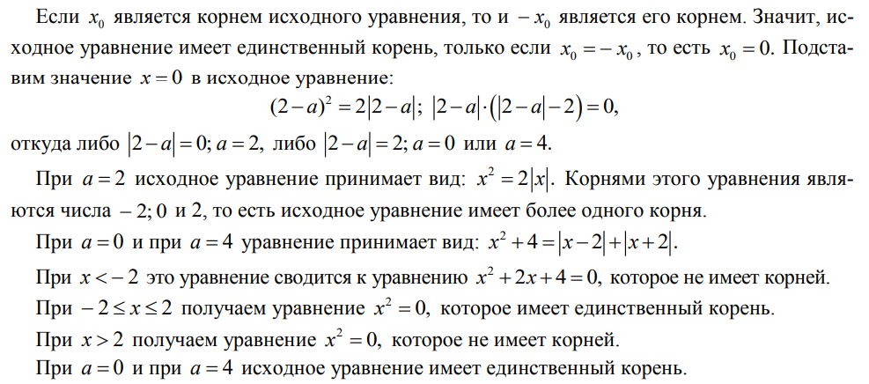
Пример на инвариантность
71
Решение.

Slide 30
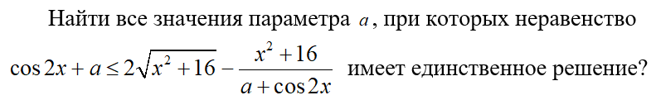
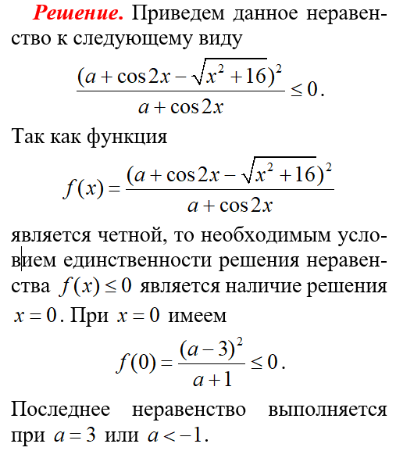
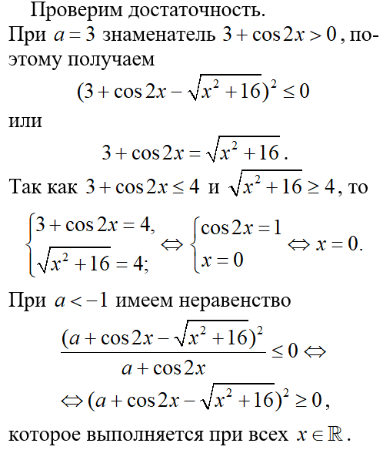

Пример на инвариантность
72

Slide 31




Пособия для подготовки к Всероссийской проверочной работе
Математика. 5 класс.
Математика. 6 класс.
Математика. 7 класс.
Математика. 8 класс.
Все пособия получили положительную экспертную оценку ФИОКО.

Slide 32

Математика
Высоцкий И.В., Титова Л.А; Под ред. Ященко И.В.
Математика. 8 класс.
12 вариантов итоговых работ для подготовки к Всероссийской проверочной работе.
Сборник задач содержит 12 вариантов, скомпонованных в соответствии с демонстрационным вариантом Всероссийской проверочной работы по математике для 8 класса.
Сборник адресован учителям математики, школьникам и их родителям и предназначен для проверки качества освоения программы по математике и подготовки к ВПР. Особое внимание уделяется практико-ориентированным задачам, проверяющим функциональную математическую грамотность.
Можно использовать варианты целиком, можно использовать отдельные задачи наряду с собственными разработками и задачами из других источников. Варианты сгруппированы в блоки; внутри каждого блока варианты схожи по составу задач. Это позволит учителю гибко выстроить систему повторения.

Slide 37


Slide 39
Геометрия
Глазков Ю.А., Егупова М.В.
Геометрия. 7-9 классы.
Практикум по планиметрии.
Готовимся к ОГЭ
Пособие предназначено для проведения обобщающего повторения курса планиметрии при подготовки к ОГЭ.
В него включены справочные материалы, рекомендации по осуществлению поиска способов решений задач.
Включены многочисленные подробные примеры решений и большое количество задач для самостоятельной работы.

Slide 42
Геометрия
Глазков Ю.А.
Геометрия. 10-11 классы. Практикум по планиметрии и стереометрии.
Готовимся к ЕГЭ
Пособие предназначено для проведения обобщающего повторения курсов планиметрии и стереометрии при подготовки к ЕГЭ.
В него включены справочные материалы, рекомендации по осуществлению поиска способов решений задач.
Включены многочисленные подробные примеры решений и большое количество задач для самостоятельной работы.

Slide 45

Алгебра
Крачковский С.М., Фирстова Н.И., Кийко С.И.
Алгебра. 7, 8, 9 классы. Новые дидактические материалы для углублённого изучения математики.
Цель данных пособий — помочь учащимся научиться основным математическим методам решения задач. Для этого в книгах приведены необходимые теоретические сведения, а способы решения уравнений носят конкретные названия.
Набор заданий, представленный в дидактических материалах стимулирует ученика к мыслительной деятельности, а решение задач обеспечивает развитие личности.
Дидактические материалы ориентированы на учащихся 7, 8 и 9 классов, а также послужит неплохим подспорьем учителям математики.

Slide 46

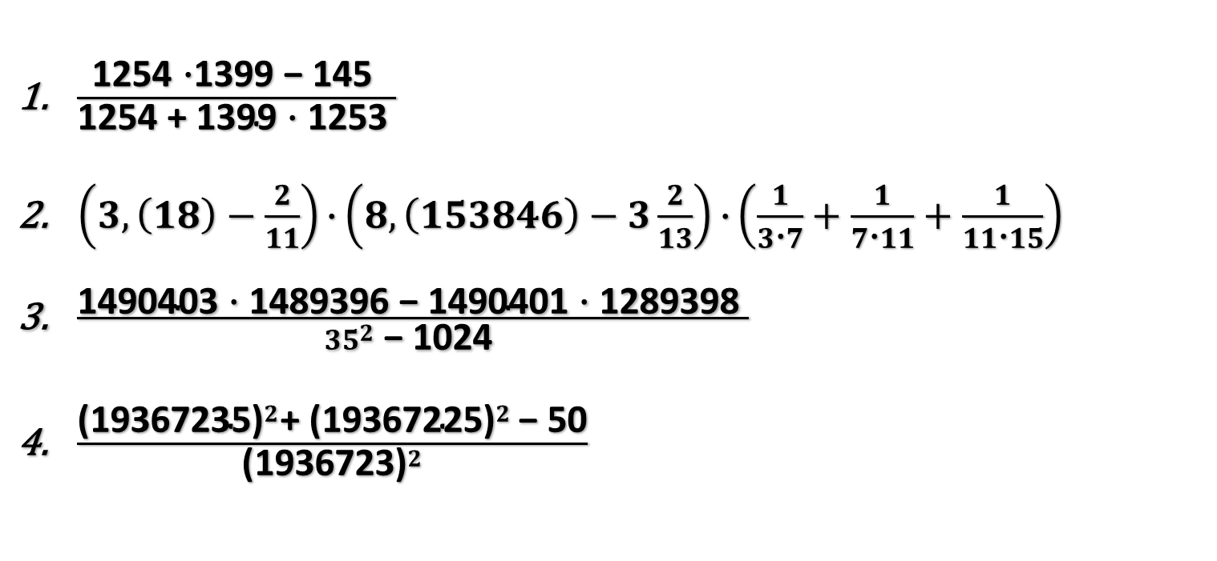
Числовые выражения
Вычислите:
$\frac{\text{1254 ⋅1399 − 145 }}{\text{1254 + 1399 ⋅ 1253 }}$
$\left(3,\left(18\right)−\frac{2}{11}\right)\text{⋅}\left(8,\left(153846\right)−3\frac{2}{13}\right)\text{⋅}\left(\frac{1}{3\text{⋅}7}+\frac{1}{7\text{⋅}11}+\frac{1}{11\text{⋅}15}\right)$
$\frac{\begin{aligned} \\ \text{1490403 ⋅ 1489396 − 1490401 ⋅ 1289398 }\end{aligned}}{{35}^{2}\text{ − 1024 }}$
$\frac{{\text{(}\text{19367235)}}^{2}\text{+ (}{\text{19367225)}}^{2} \text{− 50}}{{\text{(}\text{1936723)}}^{2}}$

Slide 47
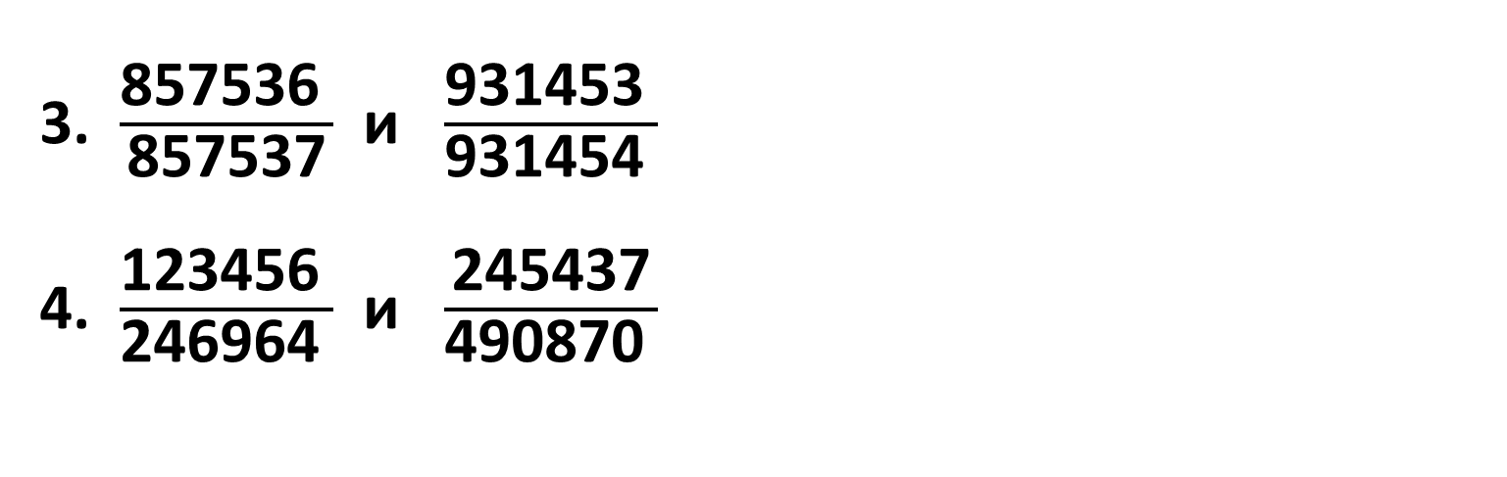
Числовые выражения
Вычислите:
1. $\frac{1}{\sqrt{16}+\sqrt{17}}+\frac{1}{\sqrt{17}+\sqrt{18}}+…+\frac{1}{\sqrt{24}+\sqrt{25}}$
2. $\frac{1}{\sqrt{36}+\sqrt{37}}+\frac{1}{\sqrt{37}+\sqrt{38}}+…+\frac{1}{\sqrt{48}+\sqrt{49}}$
Сравните числа:
3. $\frac{\text{857536 }}{\text{857537}}$ и $\frac{\text{931453 }}{\text{931454 }}$
4. $\frac{\text{123456 }}{\text{246964 }}$ и $\frac{\text{245437}}{\text{490870 }}$

Slide 48
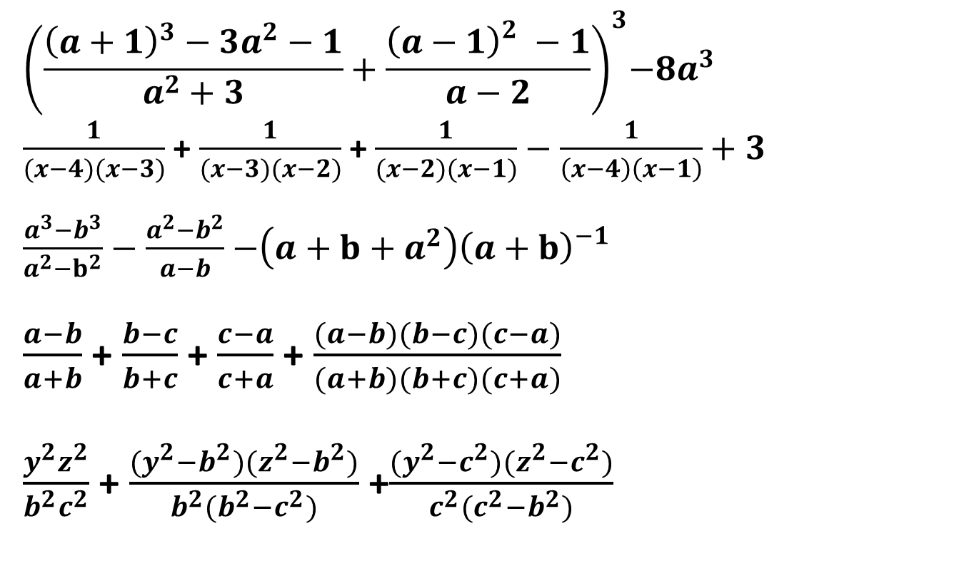
Преобразование рациональных выражений
$${ \left(\frac{{\left(a+1\right)}^{3}−3a^{2}−1}{a^{2}+3}+\frac{{\left(a−1\right)}_{}^{2}−1}{a−2}\right)}^{3}−8a^{3}$$
$\frac{1}{(x−4)(x−3)}$ + $\frac{1}{(x−3)(x−2)}$+ $\frac{1}{(x−2)(x−1)}−\frac{1}{\left(x−4\right)\left(x−1\right)}+3$
$\frac{a^{3}−b^{3}}{a^{2}−b^{2}}$ $−$ $\frac{a^{2}−b^{2}}{a−b}{−\left(a+b+a^{2}\right){\left(a+b\right)}_{}^{−1}}^{}$
$\frac{a−b}{a+b}$ + $\frac{b−c}{b+c}$+ $\frac{c−a}{c+a}$+ $\frac{(a−b)(b−c)(c−a)}{(a+b)(b+c)(c+a)}$
$\frac{y^{2}z^{2}}{b^{2}c^{2}}$ + $\frac{(y^{2}−b^{2})(z^{2}−b^{2})}{b^{2}(b^{2}−c^{2})}$ +$\frac{(y^{2}−c^{2})(z^{2}−c^{2})}{c^{2}(c^{2}−b^{2})}$

Slide 49
Алгебра
НОВАЯ КНИГА
Прокофьев А.А., Карташов С.С.
Курс алгебры и начал математического анализа в инженерных классах.
Пособие в первую очередь предназначено учителям, обучающим учащихся инженерных классов, но будет также полезно учителям, ведущим преподавание математики в профильных 10-х и 11-х классах.
Данное пособие содержит дидактические материалы по ряду тем школьного курса математики, которые будут полезны при обучении учащихся инженерных классов.
Пособие написано преподавателями технического вуза на основе личного опыта авторов в преподавании различных разделов математики.
Отличительная особенность курса для инженерных классов – его прикладная направленность, наличие большого количества разобранных примеров, знакомящих учащихся с различными методами решений и доказательств.

Slide 52
ГЕОМЕТРИЯ
НОВАЯ КНИГА
Прокофьев А.А.
Стереометрия. Подготовка к ЕГЭ.
Пособие будет полезно всем выпускникам на этапе подготовки к сдаче ЕГЭ по математике профильного уровня, учителям, осуществляющим обучение геометрии в старших классах, методистам и репетиторам, а также может быть использовано и при дистанционном обучении.
Пособие предназначено для отработки навыков выполнения задания 13 в вариантах ЕГЭ по математике профильного уровня.
Особое внимание в книге уделено теоретическим сведениям, необходимым для решения стереометрических задач, и правильному их применению, особенно при выполнении пунктов заданий на доказательство, способам построения сечений многогранников плоскостью, использованию векторного и координатного методов решения задач.
Также пособие содержит набор опорных задач, составляющих основу для выполнения большинства стереометрических задач, в частности, и в формате ЕГЭ.
Выход книги в феврале 2023 г.

Slide 53
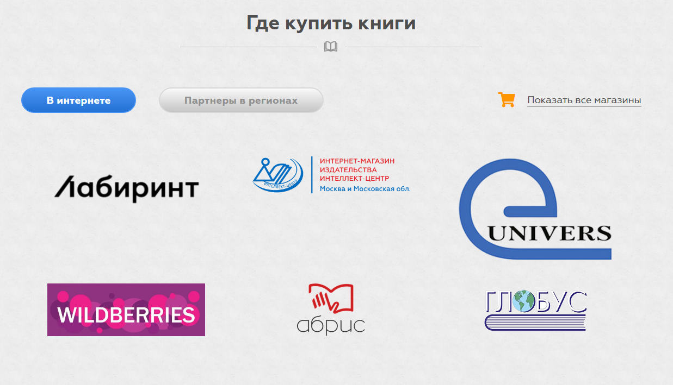
Сайт издательства: intellectcentre.ru

Slide 54


Электронные книги Издательства «Интеллект-Центр» можно купить в интернет-магазине электронных изданий «Электронный универс» (e-Univers.ru)
https://e-univers.ru/info/publishers/izdatelstvo_intellekt_tsentr/
В наше время, когда и учителя, и ученики чаще смотрят на экран, чем на запечатанный бумажный лист, все большую роль играют электронные издания.
Их преимущества очевидны:
Легко купить, не выходя из дома.
Электронные издания снабжены навигационным меню.
Не занимают места в квартире и сумке.
Можно читать на различных устройствах.
Из них легко перенести тот или иной фрагмент в рабочий материал.
Текст легко увеличить и приспособить к самому требовательному зрению.
Электронные книги, как правило, существенно дешевле своих
бумажных аналогов и т.д. и т.п.

Slide 55
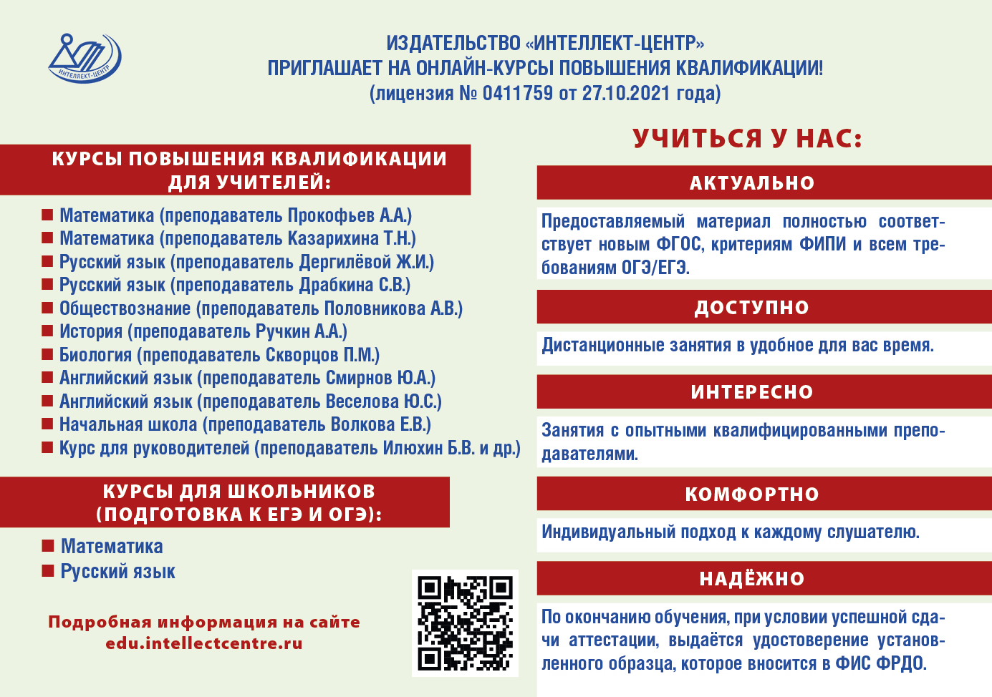

Slide 56
Курсы повышения квалификации учителей математики
Единый государственный экзамен по математике профильного уровня: технология подготовки (72 часа).
Автор: Прокофьев Александр Александрович, доктор педагогических наук, заведующий кафедрой «Высшей математики — 1» НИУ МИЭТ, председатель предметной комиссии по проверке ЕГЭ по математике г. Москвы в 2015-2020 гг., автор более 300 научных и учебно-методических публикаций.
Количество часов: 72 часа
Формат обучения: В любое удобное для вас время! Предоставляется видеозапись занятий и материалы для самостоятельной работы.
Документ об окончании обучения: удостоверение о повышении квалификации установленного образца.
Стоимость курса: 5000 руб.
Цель курса: В каждом разделе будут рассмотрены вопросы технологии подготовки учащихся к решению соответствующих заданий и особенности требований к оформлению решения. Курс содержит видео лекции, презентации, материалы для самостоятельной работы и контрольных мероприятий.
Записаться на программу можно по электронной почте: intellect@izentr.ru

Slide 57
Курсы повышения квалификации учителей математики
Подготовка к ЕГЭ, ОГЭ по математике. Методические рекомендации, особенности подготовки, оценивание заданий и практика (36 часов).
Автор: Казарихина Т.Н., к. пед. н., учитель математики и информатики, зам. директора по НМР, АНО СОШ «Димитриевская», доцент кафедры теоретической информатики и дискретной математики, МПГУ, рецензент пособий Издательства “Интеллект-Центр”.
Количество часов: 36 часов
Формат обучения: Обучаетесь дистанционно в удобное для вас время! Вам высылается видеозапись занятий и материалы для самостоятельной работы.
Документ об окончании обучения: удостоверение о повышении квалификации установленного образца.
Стоимость курса: 3500 руб.
Цель курса: курс дает совершенствование профессиональных компетенций учителей математики общеобразовательных и профильных (математических) классов в области преподавания избранных вопросов математики в рамках реализации ФГОС и подготовки к итоговой аттестации школьников (ОГЭ и ЕГЭ).
Записаться на программу можно по электронной почте: intellect@izentr.ru

Slide 58
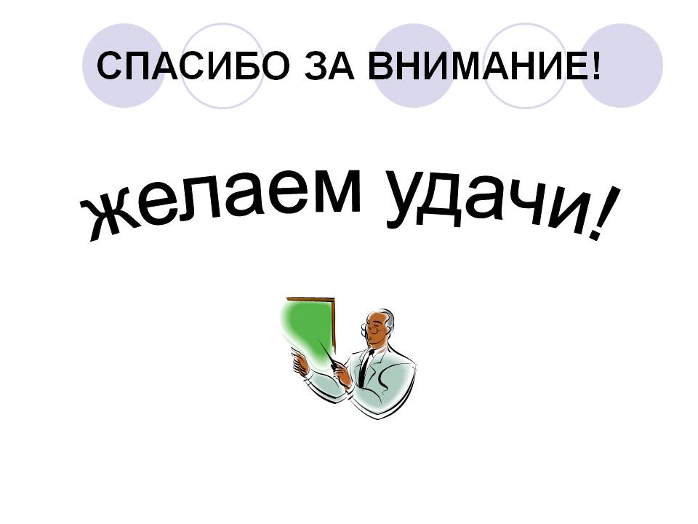

www.intellectcentre.ru
E-mail: intellect@izentr.ru
Тел./факс: (495) 660-34-53

